Slide 1
第五章内存储器及其接口

Slide 2
【内容提要】
1、存储器分级结构的概念
2、半导体存储器的分类、主要技术指标以及常用的半导体存储器芯片；
3、内存储器与CPU的连接和扩展
4、存储器接口设计的基本方法步骤；
5、8位、16位、32位系统中的内存储器接口。

Slide 3
5.1分级存储器系统概述
5.1.1存储器的分级结构
所谓存储器的分级结构，就是把各种不同存储容量、不同存取速度的存储器，按照一定的体系结构组织起来，使所存放的程序和数据按层次分布在各种存储器中。
目前在计算机系统中，通常采用三级存储结构：
高速缓冲存储器（Cache）
内存储器（又称内存或主存）
外存储器（又称外存或辅存）

Slide 4
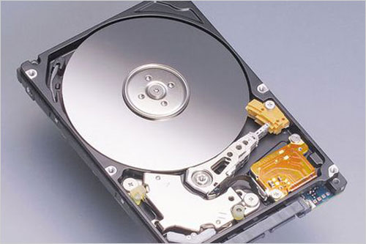
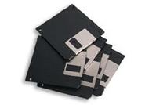
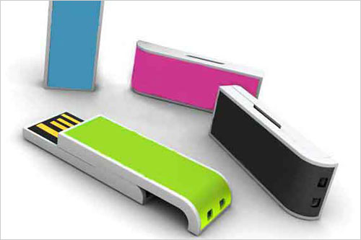
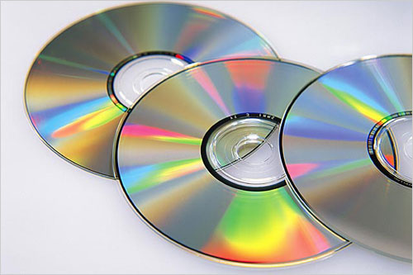
硬盘
软盘
U盘
光盘

Slide 5
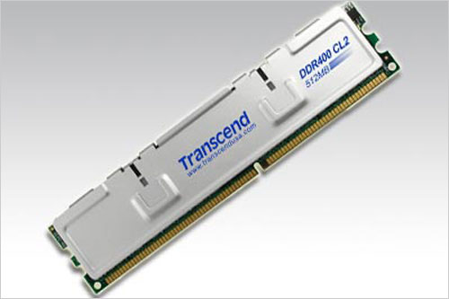
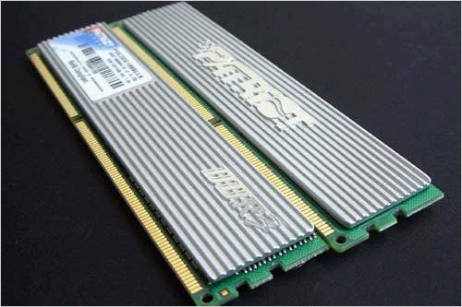

Slide 6
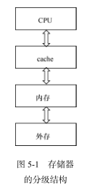
1、高速缓冲存储器Cache
Cache位于内存和CPU之间，用于高速存取正在执行的程序和数据，以提高计算机的处理速度。
2、内存储器
内存储器简称内存，是计算机系统的主要存储器，用来存放计算机运行期间的程序数据，它能和Cache交换数据和指令。由于CPU要频繁地访问内存，所以内存的性能在很大程度上影响了整个计算机系统的性能。
3、外存储器
外存储器用来存放当前暂不参与运行的程序和数据以及一些需要永久性保存的信息。
与内存相比，cache的存取速度快，但存储容量小且位成本高。外存的特点是存取速度较低、存储容量大和位成本较低。

Slide 7
1.Cache —主存层次
提高CPU的运行速度，解决存取速度和成本的矛盾
由于CPU和内存储器制造材料及工艺不同，CPU速度比内存速度快得多，这种速度上的差距影响了整机速度的提高。为了解决内存与CPU速度匹配的问题，在CPU 与内存之间增设了一个容量不大、速度很高的存储器，称为高速缓冲存储器(Cache)。CPU在某一段时间内所要访问的程序或数据事先从内存调入Cache，当CPU访问这些程序或数据时就直接从Cache中进行，这就显著提高了CPU执行指令的速度。
地址映像和调度完全由硬件实现

Slide 8
2. 主存—辅存层次
存储器解决主存储器容量不足的问题
把CPU运行程序和数据存放在存取速度快的主存(内存)中,而把暂时不用或者尚未使用的程序和数据存放在容量大、存取速度慢但成本相对较低的外存中。当某个时刻CPU需要执行那部分程序时，可从外存调入内存， 供CPU访问，或者将CPU暂时不用的那部分程序和数据从内存调出，存入外存以备待用。

Slide 9
5.1.3存储器的基本组成
主存储器一般采用半导体存储器，它由存储体、地址寄存器、地址译码器、读写驱动电路、数据寄存器以及时序控制电路等部件组成。
半导体存储器的基本结构
存储体 片内地址译码方式

Slide 10
在存储器中将8个二进制位称为一个字节，2个字节为一个字，内存中以一个字节为一个单元。为区分不同的存储单元，需对它们分别进行编号，单元的编号称为单元的存储地址，每个存储单元对应一个存储地址。

Slide 11
5.2半导体存储器常用芯片
5.2.1 半导体存储器的分类
双极型
RAM
静态SRAM
动态DRAM
MOS
内存储器
掩膜 ROM
可编程 PROM
光可擦写 UVEPROM
电可擦除式 EEPROM
闪速存储器（Flash Memory）
ROM

Slide 12
在现代计算机中，内存都是由半导体存储器组成的。半导体存储器的特点是：
（1）速度快。存取时间可为ns级。
（2）集成化。不仅存储单元所占的空间小，而且译码电路和缓冲寄存器以及存储单元都制作在统一芯片中，体积特别小。
（3）非破坏性读出。特别是半导体静态存储器，不仅读操作不破坏原来的信息，而且不需要刷新，这样既缩短了读写周期，也简化了操作控制。

Slide 13
１、RAM与ROM
半导体存储器按存储信息的特性可分为随机存储器RAM（Random Access Memory）和只读存储器ROM（Read Only Memory）两类。
RAM可以“随时”进行读、写操作，而只读存储器只能“随时”读出数据、不能写入或不能“随时”写入数据（即写入操作需较长的时间）。
对于有些种类的只读存储器而言，可以在脱机状态或较慢的速度下将数据写入芯片，这种写入过程被称为对ROM 芯片的编程。
ROM中存储的信息具有非易失性，芯片断电后所存的信息不会改变和消失。而RAM必须保持供电，否则其保存的信息将消失。

Slide 14
2、RAM的分类
RAM可分为: SRAM即静态RAM（SRAM，Static RAM）
DRAM即动态RAM（DRAM，DynamicRAM）
当保持SRAM的电源供给的情况下，其内容不会丢失。但如果断开SRAM的电源，其内容将全部丢失。
DRAM的一个缺点是需要刷新。芯片中存储的信息会因为电容的漏电而消失，因此应确保在信息丢失以前进行刷新
所谓刷新就是对原来存储的信息进行重新写入，因此使用DRAM的存储体需要设置刷新电路。刷新周期随芯片的型号而不同，一般为1至几十毫秒。DRAM的另一个缺点是速度比SRAM慢。

Slide 15
目前PC中的内存都采用DRAM，因为它价格低，容量大，耗电少。为了克服动态RAM需设置刷新电路的缺点，又开发了能够自动刷新的DRAM，芯片中集成了动态RAM和自动刷新控制电路。

Slide 16
3、ROM 的分类
（1）掩膜ROM：掩膜ROM的数据由生产厂家在芯片设计掩膜时确定，产品一旦生产出来其内容就不可改变。掩膜ROM 一般用于存放计算机中固定的程序或数据，如引导程序、BASIC解释程序、显示、打印字符表、汉字字库等。
（2） PROM（Programmable ROM）：可由用户一次性写入的ROM。如熔丝PROM，新的芯片中所有数据单元的内容都为1，用户将需要改为0的bit以较大的电流将熔丝烧断即实现了数据写入。这种数据的写入是不可逆的，即一旦被写入0则不可能重写为1。因此熔丝PROM是一次性可编程的ROM。

Slide 17
（3）EPROM（Erasable Programmable ROM）：可擦除的可编程只读存储器。如紫外线擦除型的可编程只读存储器，20世纪80年代到20世纪90年代曾经广泛应用。这种芯片的上面有一个透明窗口，紫外线照射后能擦除芯片内的全部内容。当需要改写EPROM芯片的内容时，应先将EPROM 芯片放入紫外线擦除器擦除芯片的全部内容，然后对芯片重新编程。

Slide 18
（4）E²PROM（Electrically Erasable Programmable ROM）：也称为EEPROM，是可以电擦除的可编程只读存储器。由于能以电信号擦除数据，并且可以对单个存储单元擦除和写入（编程），因此使用十分方便，并可以实现在系统擦除和写入。

Slide 19
（5）闪速存储器（Flash Memory）：又称U盘，闪速存储器是新型非易失性存储器，在系统电可重写。它与E²PROM的一个区别是E²PROM可按字节擦除和写入，而闪速存储器只能分块进行电擦除。目前闪速存储器产品的容量比E²PROM更大，价格更优，是一种很有前途的大容量存储器。

Slide 20
5.2.2 半导体存储器的主要技术指标
微型计算机内存由半导体存储器集成芯片构成，其主要技术指标为：
1、存储容量
存储容量是指存储器可容纳的二进制信息量。存储容量是表示存储器大小的指标，通常以存储器单元数与存储器字长之积表示。
芯片容量=单元数×字长
字长（位数/基本单元） 每个存储器单元可存储若干个二进制位。字长与芯片的数据线相对应。
单元数取决于芯片地址线数目

Slide 21
例: Intel 2114容量为1K×4位芯片
【释义】有1024个基本单元，每个基本单元是4位的，芯片内存储4096位二进制信息。
例：某存储器芯片地址线为10条,数据线为8条,则其存储容量为2¹⁰×8bit,也可表示为1KB.
由于存储器的容量一般都比较大，因此常以K表示2¹⁰，以M表示2²⁰，G表示2³⁰
【例】256KB=256×2¹⁰×8bit
32MB=32×2²⁰×8bit。

Slide 22
2、最大存取时间
存取时间:从接受地址码、地址译码、选中存储单元，到该单元读/写操作完成所需要的总时间
存储器的存取时间越短，工作速度就越快，价格也越高。存储器厂家一般给出某种芯片的最大存取时间。设计计算机的存储器系统时，为读/写操作留出的时间应大于存储器最大存取时间，一般还应有一定的富余量以确保存储器读写操作的可靠性。

Slide 23
3、功耗
存储器被加上的电压与流入的电流之积是存储器的功耗，它是指存储器工作时所消耗的功率。一般功耗与存取速率成正比，速率越快，功耗越大。
4、可靠性
存储器的可靠性用平均无故障时间MTBF（Mean Time Between Failures）来表征。MTBF表示两次故障之间的平均时间间隔。显然，MTBF越长，意味着存储器可靠性越高，保持正确运行的能力越强。

Slide 24
5、性能/价格比
“性能”主要包括存储容量、存取周期和可靠性等。性能价格比是一项综合指标，对不同用途的存储器有不同的要求。例如，对外存，重点是要求存储容量大，对缓冲存储器的要求是工作速率快。因此，选用芯片时，在满足性能要求的条件下，尽量选用价格便宜的芯片。

Slide 25
1. 存储容量与地址信号线和数据信号线之间的关系
例1：已知存储芯片容量为8k*4b，至少需要多少地址线寻址，
需要多少数据线？
地址线：13根；数据线：4根
例2：已知某SRAM芯片的地址线16根、数据线8根，
求存储芯片容量
存储芯片容量为64k*8b
2.已知芯片容量和起始地址，求最大地址。
例3：已知存储芯片容量为8k*4b，起始地址为3000H,求最大地址？
因为 8k＝10,0000,0000,0000B=2000H
则：最大地址＝起始地址＋芯片容量－1
＝3000H+2000H-1H
＝4FFFH
小知识：1K=400H
2K=800H
4K=1000H
8K=2000H

Slide 26
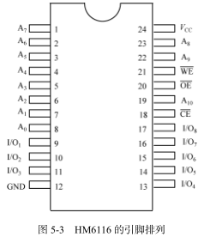
5.2.3 三种常用半导体存储器芯片简介
1、SRAM芯片HM6116
HM6116是一种2048×8位的高速静态CMOS随机存取存储器。 HM6116的引脚排列如图5-3所示。
地址线A0-A10,共11条,所以存储单元数为2¹¹.
数据线为I/O1-I/O8,共8条,所以存储容量为2¹¹×8bit,即2K×8bit,这也是名称中16的由来。

Slide 27
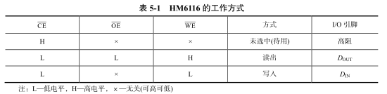

Slide 28
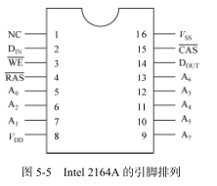
2、DRAM芯片Intel2164A
Intel2164A是64K×1b的芯片
Intel2164A的片内有64K（65536）个内存单元，有64K个存储地址，每个存储单元存储1位数据。
片内要寻址64K个单元，需要16条地址线。
为了减少封装引脚，地址线分为两部分——行地址和列地址。芯片的地址引脚只有8条，片内有地址锁存器，可利用外接多路开关，
行地址选通信号 将先送入的8位行地址送到片内行地址锁存器，然后由列地址选通信号 将后送入的8位列地址送到片内列地址锁存器。16位地址信号选中64K个存储单元中的一个单元。

Slide 29
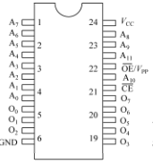
3、EPROM芯片Intel 2732A
Intel 2732A是一种4 K×8 b的EPROM，其引脚排列如图5-7所示。
12条地址线,数据线8条
存储容量为2¹²×8bit,即4K×8bit,这也是名称中32的由来。

Slide 30
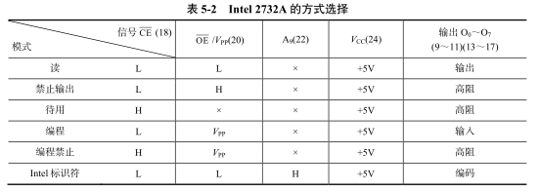
Intel 2732A有6种工作方式。分别为：1.读方式2.禁止输出方式3.待用方式4.编程方式5.编程禁止方式6.Intel标识符方式。
当 引脚加上21V电压时，Intel 2732A为编程方式。

Slide 31
5.3 内存储器的构成原理
内存储器的构成与设计，一般包括以下三项工作：
存储器结构的确定
存储器芯片的选择
存储器接口的设计
其中存储器接口的设计实际上就是要解决存储器同CPU三大总线的正确连接与时序匹配问题。
地址总线的连接，本质上就是在存储器地址分配的基础上实现地址译码，以保证CPU能对存储器中的所有单元正确寻址。
它又包括两方面：
一是高位地址译码，用以选存储芯片；
二是低位地址线连接，用以通过片内地址译码器译码选片内存储单元。

Slide 32
5.3.1 存储器结构的确定
存储器结构的确定，主要指采用单存储体结构还是多存储体结构。
在微机系统中，为能支持各种数据宽度操作，存储器一般都按字节编址、以字节为单位构成，就是说它的数据宽度为8位。
对于CPU的外部数据总线为8位的微机（如8088系统等），其存储器只需用单体结构；而对于CPU的外部数据总线为16位的微机系统（如8086/80186/80286系统等），一般需用两个8位存储体。
对80286微机，是将2²⁴=16M字节物理地址空间的存储器分为偶数地址的存储体和奇数地址的存储体，如图5-8所示。
8位字长的单体存储器是构成微型计算机内存系统的基础

Slide 33
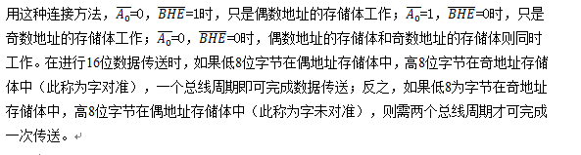
A₁～A₂₃
A₀～A₂₃
地址
锁存器
AB
偶存
储体
奇存
储体
80286
A₀
D₀～D₇
D₈～D₁₅
D₀～D₁₅
DB

Slide 34
5.3.2 存储器片选控制方法
内存储器的构成原理实质上就是用多个存储器芯片构成存储器系统。
为了简化存储器地址译码电路设计原则
1）应尽量选择存储容量相同的芯片，
2）将芯片地址线与低位地址总线一一相连
3）将剩下的CPU的高位地址线通过译码产生片选控制信号，连至存储器芯片的片选引脚CS或CE。

Slide 35
片选控制方法三种
1）线选法
2）部分译码法
3）全译码法

Slide 36
1、线选法
线选法除将CPU的低位地址线直接接存储器芯片片内地址外，将余下的CPU高位地址线，分别作为各个存储器芯片的片选控制信号
这些片选地址线每次寻址时只能有一位有效（图中为低电平），不允许同时有多位有效，否则不能保证每次只选中一个芯片,造成地址冲突。
A₁₁～A₀
4KB
4KB
4KB
4KB
(1)
(2)
(3)
(4)
A₁₂
A₁₃
A₁₄
A₁₅

Slide 37
2、部分译码法
部分译码法是对CPU高位地址总线中的一部分（而不是全部）进行译码，以产生各存储器芯片的片选控制信号
A₁₁～A₀
4KB
4KB
4KB
(1)
(2)
(8)
A₁₉～A₁₂
中任意三根
译码器

Slide 38
片内地址线 上图中存储器芯片容量为4KB，故芯片片内地址要占用12条，为A₁₁～A₀。
片间地址线 系统中共用8片存储器芯片，若用线选法就需要8条高位地址线做片选信号。当采用线选法地址线不够用，而又不需要全部存储空间的寻址能力时，可采用部分译码法。图5-11中译码器的输入线采用A₁₉～A₁₂中任意三根，因此，系统的20条地址线将有部分地址线不参加译码，这就会带来地址不唯一和（或）地址不连续问题，使寻址空间利用率降低。

Slide 39
存储单元地址不唯一的问题，即一个物理单元对应多个地址值，这种现象称为地址重叠。
造成地址重叠的原因是不参加译码的地址线取值任意所引起的。因不参加译码的地址线的任何取值都不影响选择某个单元，当片内地址值和参加译码的片选地址值确定后，就选中一个存储单元，这时不参加译码的地址无论取何值都不影响该地址单元的选择，造成一个地址单元对应多个地址值的现象。
线选法和部分译码法的优点是电路简单（尤其线选法，无需片选译码电路），但都存在地址重叠或地址不连续问题，寻址空间利用率降低。所以一般多采用全译码法。

Slide 40
3、全译码法
这种方法除了将CPU低位地址总线直接连至各芯片的地址线外，将余下的CPU高位地址总线全部译码，译码输出作为各芯片的片选信号
A₁₁～A₀
4KB
4KB
4KB
(1)
(2)
(8)
74LS138
A₁₂
A₁₃
A
A₁₄
B
A₁₅
C
A₁₆
G₁
A₁₇
A₁₈
&
A₁₉
可以提供对全部存储空间的寻址能力；
存储器芯片中的任意单元都有唯一的确定的地址，具有可扩展性

Slide 41
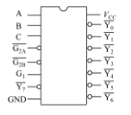
在微型计算机系统中，常采用中规模集成电路芯片74LS138作为地址译码器

Slide 42
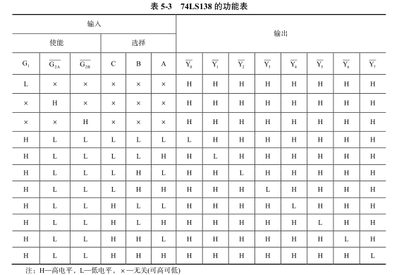

Slide 43
5.4 内存储器的连接和扩展
5.4.1存储器与CPU连接中要考虑的问题
(1)CPU的总线负载能力
CPU输出线的直流负载能力一般为带一个TTL负载。现在存储器大部分为MOS电路，直流负载很小，故在小型系统中，CPU可以直接与存储器连接，而较大系统中，就要考虑CPU能否带得动，必要时就要加上总线驱动器或缓冲器。

Slide 44
(2)CPU的时序和存储器存储时序之间的配合
因CPU的总线操作有固定的时序，应由此来确定对存储器存取速度的要求，选择与总线时序相适应的存储器芯片构成存储器系统，或在存储器已经确定的情况下，考虑其存取速度是否符合CPU时序的要求，如果速度慢，需要通过电路实现加入等待周期，以便进行可靠的读写。

Slide 45
(3)存储器地址分配和片选控制
确定所构成的存储器占整个存储空间的哪一部分，如何分配RAM区和ROM区，系统区、用户区、数据区、程序区等。另外，目前生产的存储器单片容量仍然有限，要用多片才能组成一个存储器，这就要解决如何产生片选信号的问题。

Slide 46
（4） CPU提供的信号线与存储器系统的连接
(1) 地址线的连接——可以根据所选用的半导体存储器芯片地址线的多少，把CPU的地址线分为芯片外(指存储器芯片)地址和芯片内的地址，片外地址经地址译码器译码后输出，作为存储器芯片的片选信号，用来选中CPU所要访问的存储器芯片。片内地址线直接接到所要访问的存储器芯片的地址引脚， 用来直接选中该芯片中的一个存储单元。
(2) 数据线的连接——CPU的8位数据线与存储芯片的数据线相连。
(3) 控制线的连接——即如何用CPU的存储器读写信号与存储器芯片的控 制信号线连接，以实现对存储器的读写操作、以及片选信号线的来连接。
8088最小工作方式的WR、RD、IO/M

Slide 47
5.4.2存储器的扩展
下面通过用一定容量的存储芯片构成较大容量的存储器来介绍存储器的扩展技术。
(1)用 位的静态RAM芯片组成 位的RAM
在用多片存储芯片构成较大容量存储器时，采用位并联（位扩展）和地址串联（字扩展）的办法进行连接。

Slide 48
字扩展
A₁₁
A₁₀
译
码
器
A₀～A₉
SRAM
(1)
SRAM
(2)
SRAM
(8)
SRAM
(25)
SRAM
(26)
SRAM
(32)
位扩展
D₀
D₁
D₇

Slide 49
位并联（位扩展） 使用1K*1位的存储芯片构成4K*8位的存储器。因为是1K*1位的芯片，所以每片即为1K字的同一位，只有一位数据I/O线连到某一位数据线上，需8片构成1组，连接到8条数据线上，这样每组的容量为1K*8位。
地址串联（字扩展）每组的地址线接法相同。构成4K*8位需4组，即字扩展。由此可见共需存储芯片32片。
因为每个芯片的容量为1K，所以片内寻址需10条地址线（A0～A9），以寻址片内的1K单元；4组芯片共需4条片选择线，分别选择各组进行工作。由A10、A11进行译码，输出4条片选线选择各组。每次工作时，各组分别选通，所以各组的地址空间不同，即地址是串联的。

Slide 50
（2）用2114构成4K*8b 的RAM
2114为 1K*4位的静态RAM。同理在此构成中每组需2片，因为每片4位，所以两片构成8位。共需4组，每组1K容量，4组构成4K容量，则共需8片2114。
片内寻址需10条地址线，直接接至CPU的A₀～A₉。要区分每一组，就要利用片选信号，片选译码需2条地址线通过译码产生4条选择线控制片选端。
A₁₁
A₁₀
A₀～A₉
CPU
D7～D0
译
码
器
D₇～D₄
D₃～D₀
D₇～D₄
D₃～D₀
D₇～D₄
D₃～D₀
D₇～D₄
D₃～D₀

Slide 51
5.4.3 存储器地址分配与设置
在微型计算机中，实际的存储器装机容量往往比允许的存储空间小。比如在PC/XT中，CPU是8088，有20条地址线，可寻址的存储空间为1MB，但系统板上实际配置的存储器只有64KBROM和256KB RAM。因此在实际存储器系统设计时，需要在地址分配的基础上进行地址设置。

Slide 52
① 根据系统实际装机存储容量，确定存储器在整个存储空间中的位置。
② 选择合适的存储芯片，画出地址分配图或列出地址分配表。
③ 根据地址分配图或表及选用的译码器件，画出相应的地址位图，以此确定“片选”和片内单元选择的地址线，进而画出片选译码电路。
④ 画出存储器与地址总线的接口连线图。

Slide 53
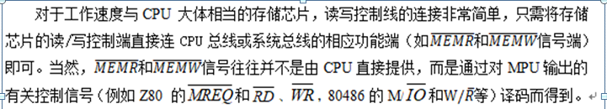
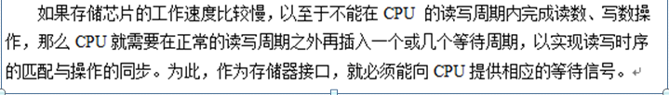
5.4.4 读写控制线与数据线的连接
1、读写控制线的连接与时序匹配
存储芯片读/写操作所要求的控制方面的条件，除如前所述的片选控制外，还有读/写控制，用于决定操作的类型。

Slide 54
在微机中，无论字长是多少，一般每个存储体（8位机为单存储体，16位机为双体，32位机为4体）都是以一个字节为基本单位来划分存储单元的，即每8位为一个存储单元，对应一个存储地址。
但由于存储芯片的内部结构不同，每一个地址对应的位数不同
有的芯片一个地址对应8个存储位，有8条数据引线，如2716、2128；有的芯片一个地址对应4位，数据引线只有4条，如2114；
有的芯片只有一个存储位，只有一根数据输入、输出线，如2118 。
当用这些存储字长不是8 位的芯片构成内存时，必须用多片合在一起，并行构成具有8 位字长的存储单元。
如2114，需同时用两片；而2118，则需同时用8 片。而在用多片构成存储单元时，它们的地址线、控制线完全是并联在一起的，数据线则分别接在数据总线的不同线上

Slide 55
【例5-1】为某8位微机（地址总线为16位）设计一个12KB 容量的存储器，要求EPROM区8 KB ，从0000H 开始，采用2716（2K*8）芯片；RAM区为4KB，从2000H开始，采用2114芯片（1K*4）。
5.5 8位、16位、32位系统中的内存储器接口
分析：
1）计算需要的芯片数量，确定参加译码的地址线
（1）RAM选2114，芯片容量为1K*4 ，扩展子系统容量为4KB
需要芯片数量=4KB/ 1K*4 =4*2=8(片)
片内的地址线为A₉～A_{0，}片间地址线A₁₅～ A₁₀
（2）EPROM选用2716，芯片容量为容量为2KB，扩展子系统容量为8KB 只需4片， 片内的地址线为A₁₀～A_{0，}片间地址线A₁₅～ A₁₁ 。
2） 控制信号线
为低电平时选中存储器；RD、WR连接芯片同功能信号端

Slide 56
3）存储器扩展电路设计分析
①根据要求列出存储器地址分配表如下。
芯片型号 | 容量分配 | 地址范围 | 芯片型号 | 容量分配 | 地址范围
2716 | 2KB | 0000H～07FFH | 2114 | 1KB | 2000H～23FFH
2716 | 2KB | 0800H～0FFFH | 2114 | 1KB | 2400H～27FFH
2716 | 2KB | 1000H～17FFH | 2114 | 1KB | 2800H～2BFFH
2716 | 2KB | 1800H～1FFFH | 2114 | 1KB | 2C00H～2FFFH
② 画出地址位图，选择适当的译码输入地址信号线和译码器使能信号线，进而画出片选译码电路。
由于采用的EPROM 芯片2716 和RAM芯片2114的存储容量不同，前者为2KB，后者为1KB，这就导致了这一步有两种方案

Slide 57
方案一： ROM 、RAM 分别译码方式
若选用74LS139中的两个2—4线译码器对ROM 和RAM 分别进行选片译码，则根据地址分配表可得到ROM、RAM两个存储区的地址位图
ROM 2716 片内地址线11根（A10~A0）
RAM 2114 片内地址线10根（A9~A0）

Slide 58
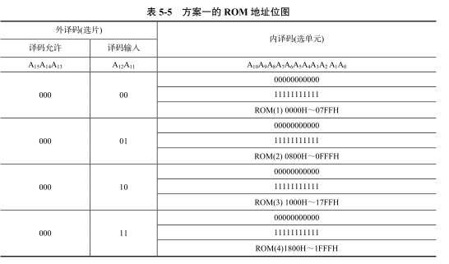
外译码（选片） |  | 内译码（选单元）
译码允许 | 译码输入
A₁₅A₁₄A₁₃ | A₁₂A₁₁ | A₁₀A₉A₈A₇A₆A₅A₄A₃A₂ A₁A₀
000 | 0 0 | 0 0 0 0 0 0 0 0 0 0 0
 |  | 1 1 11 1 1 1 1 1 1 1
 |  | ROM(1) 0000H～07FFH
000 | 0 1 | 0 0 0 0 0 0 0 0 0 0 0
 |  | 1 1 11 1 1 1 1 1 1 1
 |  | ROM(2) 0800H～0FFFH
000 | 1 0 | 0 0 0 0 0 0 0 0 0 0 0
 |  | 1 1 11 1 1 1 1 1 1 1
 |  | ROM(3) 1000H～17FFH
000 | 1 1 | 0 0 0 0 0 0 0 0 0 0 0
 |  | 1 1 11 1 1 1 1 1 1 1
 |  | ROM(4)1800H～1FFFH

Slide 59
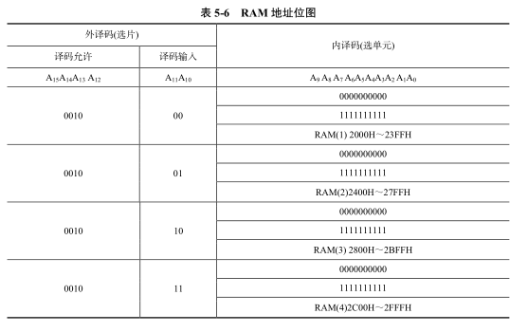

Slide 60
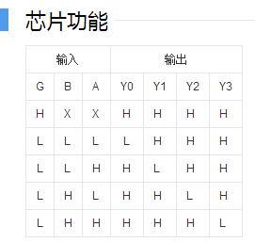
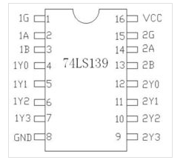

Slide 61
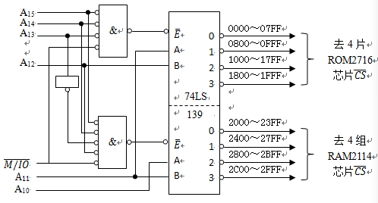
0
0
0
0
0
1
0

Slide 62
方案二——二次译码方式
二次译码方式，即先按“片”地址为2KB进行译码，得到一些2KB 为一片的片选信号；
再利用其中的某一条或某几条输出与一条地址线进行二次译码，得到片地址为1KB 的片选信号。
这种方法可推广到多种不同容量的存储芯片一起使用的场合，这时可通过多层译码来相继获得容量从大到小的不同芯片的片选信号。

Slide 63
整个存储器ROM和RAM共为12KB，按2KB为一片共需6 根“片选”信号线，故可选74LS138 作为译码器。
根据前面的地址分配表可得到地址位图。
表中第一次译码为2KB ROM芯片提供片选信号，第二次译码为1KB RAM芯片提供片选信号。

Slide 64
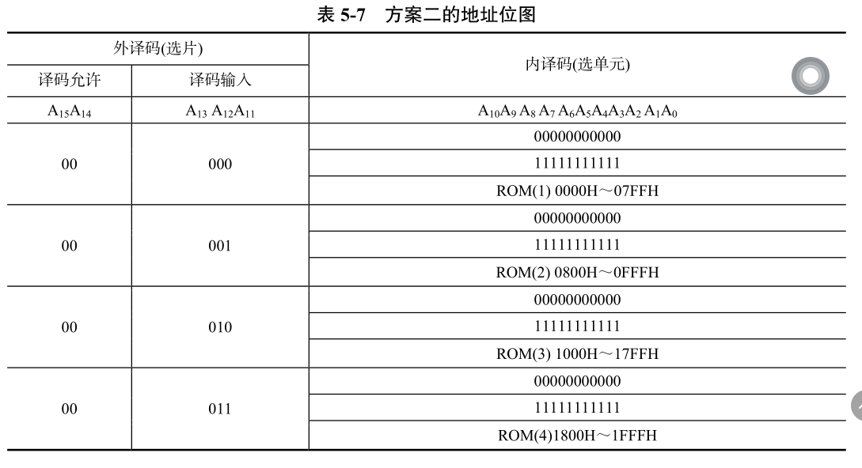

Slide 65
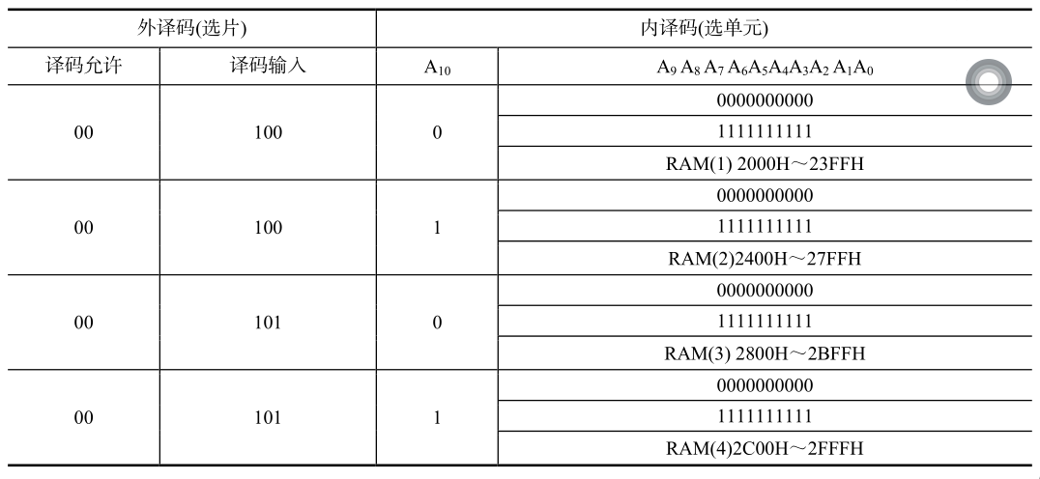

Slide 66
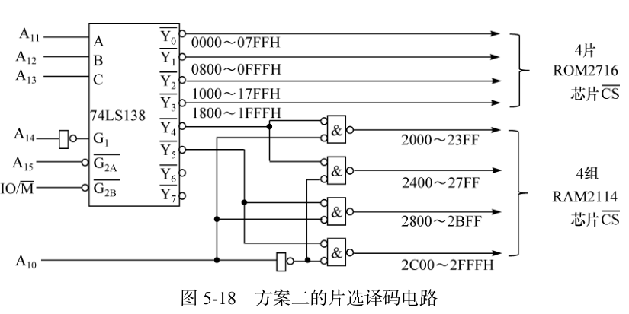
二次译码电路

Slide 67
③ 画出存储器与地址总线接口连线图。这一步相对简单，只需画出存储器芯片的地址引脚与CPU低位地址总线的连接即可。

Slide 68
Intel8088CPU是与8086兼容的CPU，主要区别是其数据总线为8位。下面以8088系统为例说明存储器与8位CPU的连接方法。
【例5-2】某8088系统（最大组态）的存储器系统如图5-19所示，图中8088CPU芯片上的地址/数据复用信号线经锁存、驱动后成为地址总线A₁₉～A₀、数据总线D₇～D₀。U₀、U₁是两片EPROM，型号为27128。U₂、U₃是两片RAM，型号为62256。两片译码器74LS138担任片选译码。试分析每片芯片的存储容量和地址范围

Slide 69
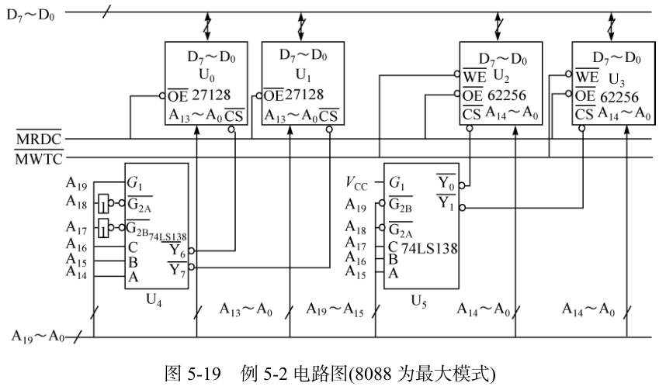
1
1
1
0
0
1
1
0
1
1
1
0
0
0
0
0
1
U0地址范围：111 110 00000000000000 F8000H ~ 111 110 11111111111111 FBFFFH
U1地址范围：111 111 00000000000000 FC000H ~ 111 111 11111111111111 FFFFFH
U2地址范围：00 000 000000000000000 00000H ~ 00 000 111111111111111 07FFFH
U3地址范围：00 001 000000000000000 08000H ~ 00 001 111111111111111 0FFFFH

Slide 70
(1)数据线的连接
27128和62256的数据线都是8位，因此它们可与CPU的数据线直接相连。
(2)地址线的连接
根据存储器芯片上地址线的位数，把CPU的地址信号分为片内地址和片外地址（就存储器芯片而言）
27128的容量为16KB，存储器芯片内的地址线为14位（A₁₃～A₀），它们与CPU的地址线中的同名端直接相连。存储器片外的地址线，即8088CPU其余的6条地址线A₁₉～A₁₄通过译码器U₄进行地址译码。A₁₈、A₁₇经反相，当A₁₉A₁₈A₁₇＝111时U₄的使能端都有效。A₁₆A₁₅A₁₄接U₄的C、B、A端。

Slide 71
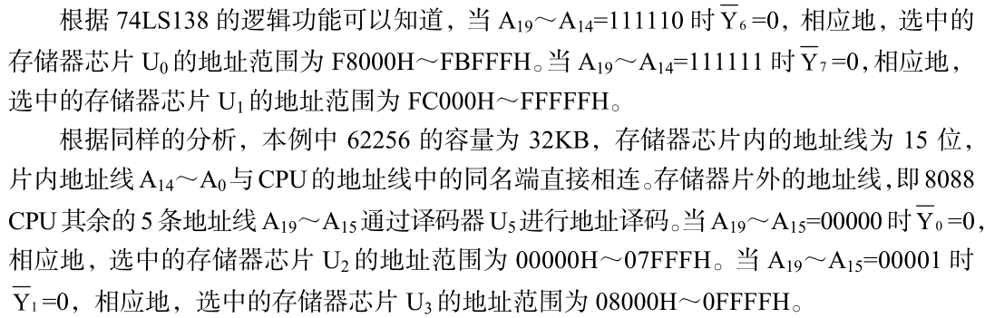

Slide 72
存储器的地址分配：
A₁₉ A₁₈ A₁₇ A₁₆ A₁₅ A₁₄ A₁₃ A₁₂ A₁₁A₁₀ A₉ A₈ A₇ …… A₀
G1 G2A G2B C B A
27128 U0 1 1 1 1 , 1 0 0 0, 0 0 0 0, 0 0 0 0, 0 0 0 0 F8000 h
1 1 1 1 , 1 0 1 1 , 1 1 1 1, 1 1 1 1, 1 1 1 1 FBFFF h
27128 U1 1 1 1 1 , 1 1 0 0, 0 0 0 0, 0 0 0 0, 0 0 0 0 FC000 h
16KB 1 1 1 1 , 1 1 1 1, 1 1 1 1, 1 1 1 1, 1 1 1 1 FFFFF h
G2A G2B C B A
62256 U2 0 0 0 0 , 0 0 0 0, 0 0 0 0, 0 0 0 0, 0 0 0 0 00000 h
0 0 0 0 , 0 1 1 1, 1 1 1 1, 1 1 1 1, 1 1 1 1 07FFF h
62256 U3 0 0 0 0 , 1 0 0 0, 0 0 0 0, 0 0 0 0, 0 0 0 0 08000 h
32KB 0 0 0 0 , 1 1 1 1, 1 1 1 1, 1 1 1 1, 1 1 1 1 0F7FF h

Slide 73
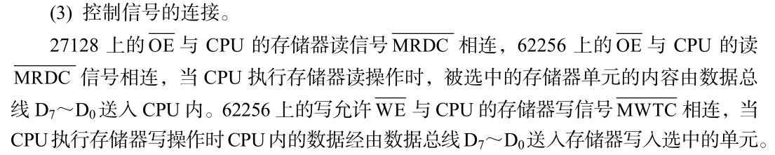

Slide 74
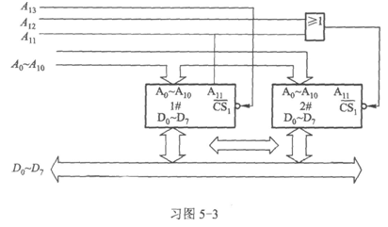
【例】 某一存储器系统如图所示，请回答下列问题。（要求写出分析过程)
（1）内存芯片1#的存储容量是多少？地址范围是多少？
（2）内存芯片2#的存储容量是多少？地址范围是多少？
分析：
1）该电路采用线选法，必须考虑避免出现地址冲突；
2）片选线：1#芯片 A13=0
2#芯片 A12∨A11=0
3）译码分析
1#芯片 A13＝0片选有效
A12＝1避免2#片选有效
2#芯片 A12 V A11＝0片选有效
A13＝1避免1#片选有效
芯片 | A15 | A14 | A13 | A12 | A11 | A10～A0 | 地址范围
1# | 0 | 0 | 0 | 1 | 0 | 0～0 | 1000H
 | 0 | 0 | 0 | 1 | 1 | 1～1 | 1FFFH
2# | 0 | 0 | 1 | 0 | 0 | 0～0 | 2000H
 | 0 | 0 | 1 | 0 | 0 | 1～1 | 27FFH

Slide 75
小 结
1. 区分片内地址信号线和片间地址信号线；
2. 片间地址信号线进行地址译码，译码电路的输出与存储芯片的片选信号相连接。其信号组合，确定的存储芯片的地址范围；
3. 每片芯片的片内地址信号的变化为： 全‘0’～全’1’；
存储器地址单元数×存储器位数
4. 存储器所需芯片数＝
存储芯片单元数×存储芯片位数

Slide 76
5.5.2 16位微机系统中的内存储器接口（选学）
1、16位微型计算机系统中的奇偶分体
在16位微型计算机系统中，CPU除了可以对字节寻址外，还必须能进行整字（16位的数据）的读写，因此要求存储器系统的设计保证一次能访问一个整字，但也能允许一次只访问一个字节。

Slide 77
以8086系统为例，8086CPU有20条地址线，可直接寻址1MB的内存储器地址空间。当把存储器看作字节序列时，每个字节单元地址相连，即每个地址对应一个存储单元，每个存储单元为一个字节。当把存储器看作字序列时，每个字单元地址不相连，每个字包括地址相连的两个字节。而8086CPU的数据总线是16位的，需要设计一种合理的存储体结构，既能适合做8位的存储器操作（字节访问），又能适合做16位的存储器操作（字访问）。

Slide 78
8086系统将1MB地址空间分成两个512KB地址空间，一半是偶数地址另一半是奇数地址，相应的存储体称为偶体和奇体。偶体和奇体的地址线都是19位。将数据总线的低8位D₇～D₀与偶体相连，高8位D₁₅～D₈与奇体相连。地址总线的A₁₉～A₁与这两个存储体的19条地址线A₁₈～A₀相连。用CPU的A₀作偶体的选中信号，作奇体的选中信号。如图5-21所示。

Slide 79
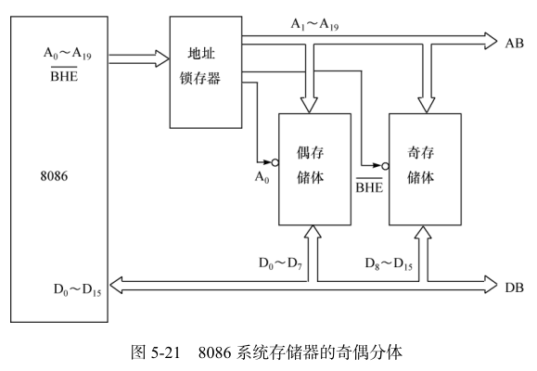

Slide 80
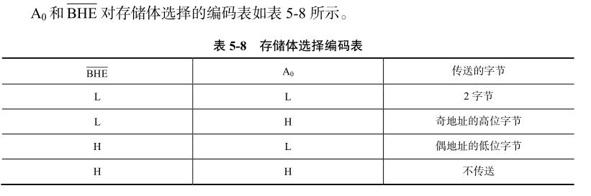

Slide 81
2、8086的存储器访问操作
（1）字节访问
进行字节访问即8位的访问时
如果地址的A₀=0，选中偶体中的某个单元，数据通过D₇～D₀传送；
如果地址的A₀=1，CPU的 =0，选中奇体中的某个单元，数据通过D₁₅～D₈传送。

Slide 82
（2）字访问
当CPU进行16位的字访问时，设低字节的地址为n，则高字节的地址为n+1。若地址n为偶数，即A₀=0，称为对准的字。若地址n为奇数，即A₀=1，称为非对准的字。
当CPU访问对准的字时
A₀=0选中偶体中的地址为n的单元，低字节数据通过D₇～D₀传送
=0选中奇体中的地址为n+1的单元，高字节数据通过D₁₅～D₈传送。这样，两个字节的数据在一个总线周期中同时进行读或写操作。

Slide 83
当CPU访问非对准的字时，即地址n为奇数，要由两个总线周期完成一个字的读或写操作
第一个总线周期发出A₀=1和 =0，访问奇体中的地址为n的单元，低字节数据通过D₁₅～D₈传送；
第二个总线周期发出A₀=0和 =1，访问偶体中的地址为n+1的单元，高字节数据通过D₇～D₀传送。
这样，两个字节分别由两个总线周期进行读或写操作。

Slide 84
两种数据传送方式，对于程序员来说是“透明的”，编写程序时不必考虑CPU的取数过程。但CPU访问对准的字和非对准的字，所需的总线周期数是不同的，因此应将字型数据的低8位放在偶地址以提高访问内存的速度。
同样，8086系统的I/O地址空间的组织也类似于8086的存储体系。由 和A₀选择奇体或偶体，对准的字可以在一个总线周期内完成输入或输出操作。

Slide 85
3、16位微型计算机系统中存储器接口举例
【例4】某8086系统（最大模式）的存储器系统如图5-22所示，图中8086CPU芯片上的地址、数据信号线经锁存、驱动后成为地址总线A₁₉～A₀、数据总线D₁₅～D₀。ROM0、ROM1是两片E²PROM，型号为28C256。RAM0、RAM1是两片RAM，型号为62256。译码器74LS138担任片选译码。
RAM0和RAM1组成的存储器的地址范围为80000H～8FFFFH，RAM0是偶存储体，RAM1是奇存储体。ROM0和ROM1组成的存储器的地址范围为F0000H～FFFFFH，ROM0是偶存储体，ROM1是奇存储体。

Slide 86
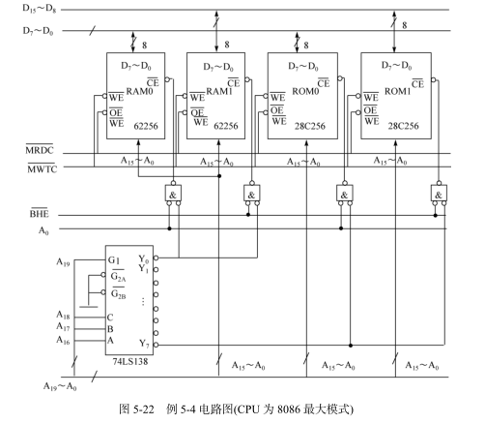

Slide 87
【例题分析】
【例5.1】某RAM芯片的存储容量为1024×8位，该芯片有几条地址线？几条数据线？若已知某芯片引脚中有13条地址线，8条数据线，那么该芯片的存储容量是多少？
【解】芯片的存储容量为1024×8位，表示内部有1024个存储单元，每个单元存储8位二进制数据，故数据线为8条，地址线应有10条，这样经过译码后就能访问2¹⁰=1024 个存储单元。
同理，若某芯片引脚中有13条地址线，8条数据线，则该芯片的存储容量是
2¹³×8=8KB

Slide 88
【例5.2】用Intel2114 1K×4位的RAM芯片组成16K×8 位的存储器，需要多少块这样的芯片？
【解】

Slide 89
【例5.3】在存储器连线时，片选控制采用 方式时，不存在地址重叠问题，而且所分配的地址是不同的。
A. 部分译码法 B. 线选法
C. 全译码法 D. 任意译码法
【解】C。线选法和部分译码都会产生地址重叠，即多个地址选中同一个存储单元。

Slide 90
例5.4】使用容量为1K×8位的存储器芯片构成地址从20000H～20FFFH的存储器，应该使用 片这样的芯片。
A. 2 B. 4 C. 6 D. 8
【解】20000H～20FFFH总共有
（20FFFH-20000H+1）=1000H个存储单元
因为1000H=2¹²
即4096个存储单元，也即4K个存储单元
存储容量为4K×8位
而芯片的容量是1K×8位，所以需要4片这样的芯片。
B.

Slide 91
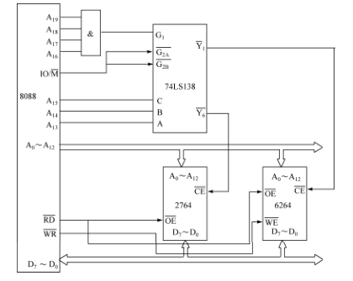
【例5.6】参看下图中存储器与CPU的连接示意图，请分析：
(1)分配给2764ROM芯片的地址空间
(2)分配给6264SRAM芯片的地址空间
(3)如果2764的地址范围为F6000H~F7FFFH，分析该芯片与74LS138哪个引脚相连

Slide 92
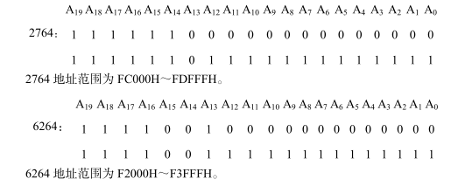
2764 1 1 1 1 0 1 1 0 …… 0
1 1 1 1 0 1 1 1 …… 1
地址范围为：F6000H~F7FFFH，则A15A14A13=011，与Y3相连

Slide 93
【例】下图是某8位微机（地址总线为16位）存储器系统电路原理图，请回答下列问题：
采用的什么片选控制方式？
指出EPROM芯片的存储容量和EPROM1的地址范围；
指出RAM芯片的存储容量和SRAM1的地址范围。
Y4
0
0
0
1
1
0
0
0
1
0
1
1
1
1
0

Slide 94
存储器的地址分配：
A₁₉ A₁₈ A₁₇ A₁₆ A₁₅ A₁₄ A₁₃ A₁₂ A₁₁A₁₀ A₉ A₈ A₇ …… A₀
G1 G2A C B A
EPROM 1# 1 1 1 1 , 1 0 0 0, 0 0 0 0, 0 0 0 0, 0 0 0 0 F8000 h
1 1 1 1 , 1 0 0 0 , 1 1 1 1, 1 1 1 1, 1 1 1 1 F8FFF h
EPROM 2# 1 1 1 1 , 1 0 0 1, 0 0 0 0, 0 0 0 0, 0 0 0 0 F9000 h
1 1 1 1 , 1 0 0 1, 1 1 1 1, 1 1 1 1, 1 1 1 1 F9FFF h
EPROM 3# 1 1 1 1 , 1 0 1 0, 0 0 0 0, 0 0 0 0, 0 0 0 0 FA000 h
1 1 1 1 , 1 0 1 0, 1 1 1 1, 1 1 1 1, 1 1 1 1 FAFFF h
EPROM 4# 1 1 1 1 , 1 0 1 1, 0 0 0 0, 0 0 0 0, 0 0 0 0 FB000 h
1 1 1 1 , 1 0 1 1, 1 1 1 1, 1 1 1 1, 1 1 1 1 FBFFF h
SRAM 1# 1 1 1 1 , 1 1 0 0, 0 0 0 0, 0 0 0 0, 0 0 0 0 FC000 h
1 1 1 1 , 1 1 0 0, 0 1 1 1, 1 1 1 1, 1 1 1 1 FC7FF h
SRAM2 2# 1 1 1 1 , 1 1 0 0, 1 0 0 0, 0 0 0 0, 0 0 0 0 FC800 h
1 1 1 1 , 1 1 0 0, 1 1 1 1, 1 1 1 1, 1 1 1 1 FCFFF h
SRAM 3# 1 1 1 1 , 1 1 0 1, 0 0 0 0, 0 0 0 0, 0 0 0 0 FD000 h
1 1 1 1 , 1 1 0 1, 0 1 1 1, 1 1 1 1, 1 1 1 1 FD7FF h
SRAM 4# 1 1 1 1 , 1 1 0 1, 1 0 0 0, 0 0 0 0, 0 0 0 0 FD800 h
1 1 1 1 , 1 1 0 1, 1 1 1 1, 1 1 1 1, 1 1 1 1 FDFFF h

Slide 95
【例5.7】若用2732芯片组成8088系统中的32KB ROM，地址范围为F8000H～FFFFFH，请画出存储器与CPU的连接示意图。
【解】
芯片数量计算：2732芯片的存储容量为4KB，要组成32KB ROM共需8片;
译码：8片2732芯片的片选信号分别与74LS138译码器的8个输出 ～ 相连。
74LS138译码器的CBA三个输入端与A14A13A12相连接，A15A16A17A18A19作为与门的输入端、与门的输出与74LS138译码器的G₁相连，74LS138译码器的 ，与CPU的 相连。
芯片的片内地址A11～A0与CPU的A11～A0相连接

Slide 96
